Slide 1
SOSYAL MEDYA REKLAMCILIĞI
KEMAL GÜNAY

Slide 2
SOSYAL MEDYA REKLAMCILIĞI
Google Ads Reklam Türleri
Bahsedilecek konu başlıkları
Arama ağı reklamları nedir?
Görüntülü reklam ağı nedir?
E-ticaret (alışveriş) reklamları nedir?
Youtube video reklamları nedir?
Uygulama ağı reklamları nedir?

Slide 3
SOSYAL MEDYA REKLAMCILIĞI
Arama ağı reklamları
Hedeflenen “anahtar kelimeler” başına bir teklif ile o anahtar kelimenin bir kullanıcı tarafından google arama motoruna yazılması sonucunda kullanıcının karşısına reklam olarak çıkmasını sağlayan bir reklam modelidir.
Örneğin: “spor ayakkabı” anahtar kelimesini kullanının. Reklamları çıkan firmaları inceleyin.
Daha sonra “nike spor ayakkabı” anahtar kelimesini aratalım ve tekrar reklamları inceleyelim. Reklamları çıkan firmalar arasında farklılık olacaktır.
Bunun sebebi işletmelerin farklı anahtar kelimelere teklif vermesidir. İşletmeler aynı anahtar kelimeye teklif verdikleri zaman bu işletmelerin reklam sıralaması teklif fiyatlarının yanında bazı diğer faktörlere de bağlı olarak sıralanır.
Örnek: siz “spor ayakkabı” anahtar kelimesi için 10tl teklif vermenize rağmen diğer bir reklam veren aynı kelimeye 5tl teklif verip yinede sıralamada sizin üstünüzde olabilir. Yani reklam sıralaması sadece anahtar kelimeye verilen bütçeye değil başka değişkenlerede bağlıdır. Bu değişkenler ilerleyen derslerde anlatılacaktır.

Slide 4
SOSYAL MEDYA REKLAMCILIĞI
Görüntülü reklam ağı
Reklamlarımızı google arama motoru sonuçlarında değil, ilgili web sitelerinde kullanıcıların karşısına görsel olarak çıkarttığımız reklam modelidir.
Içeriğe dayalı hedefleme, konuya dayalı hedefleme ve yerleşim hedefleme gibi seçenekleri belirterek reklamlarımızın hangi sitelerde, hangi durumlarda, kimlerin karşısına ve ne zaman çıkarttığımız gibi tüm detayları belirleyebiliriz.
Tüm detayları görüntülü reklam ağı kampanyaları kısmında anlatacağız.

Slide 5
SOSYAL MEDYA REKLAMCILIĞI
E-ticaret (alışveriş)reklamları
Sadece ticaret işletmeleri tarafından kullanılır
Sitenizde bir ürün satışı ve sanal pos entegrasyonu olmak zorundadır
Google Merhant Center hesabınız olmak zorundadır ve bu hesabı Google Ads ile bağlamanız gerekmektedir.
Ürün dosyalarınızı Google Merchant Center hesabınızdan bir feed dosyası ile Google’a göndermeniz gerekmektedir.
Ardından Google ads hesabımızdan alışveriş reklamı oluşturmalısınız.
Resim ve fiyat gözüktüğü için dönüşümü fazla olan bir reklam kampanyasıdır.
Tüm detayları ile Eticaret reklamları kısmında anlatılacaktır.

Slide 6
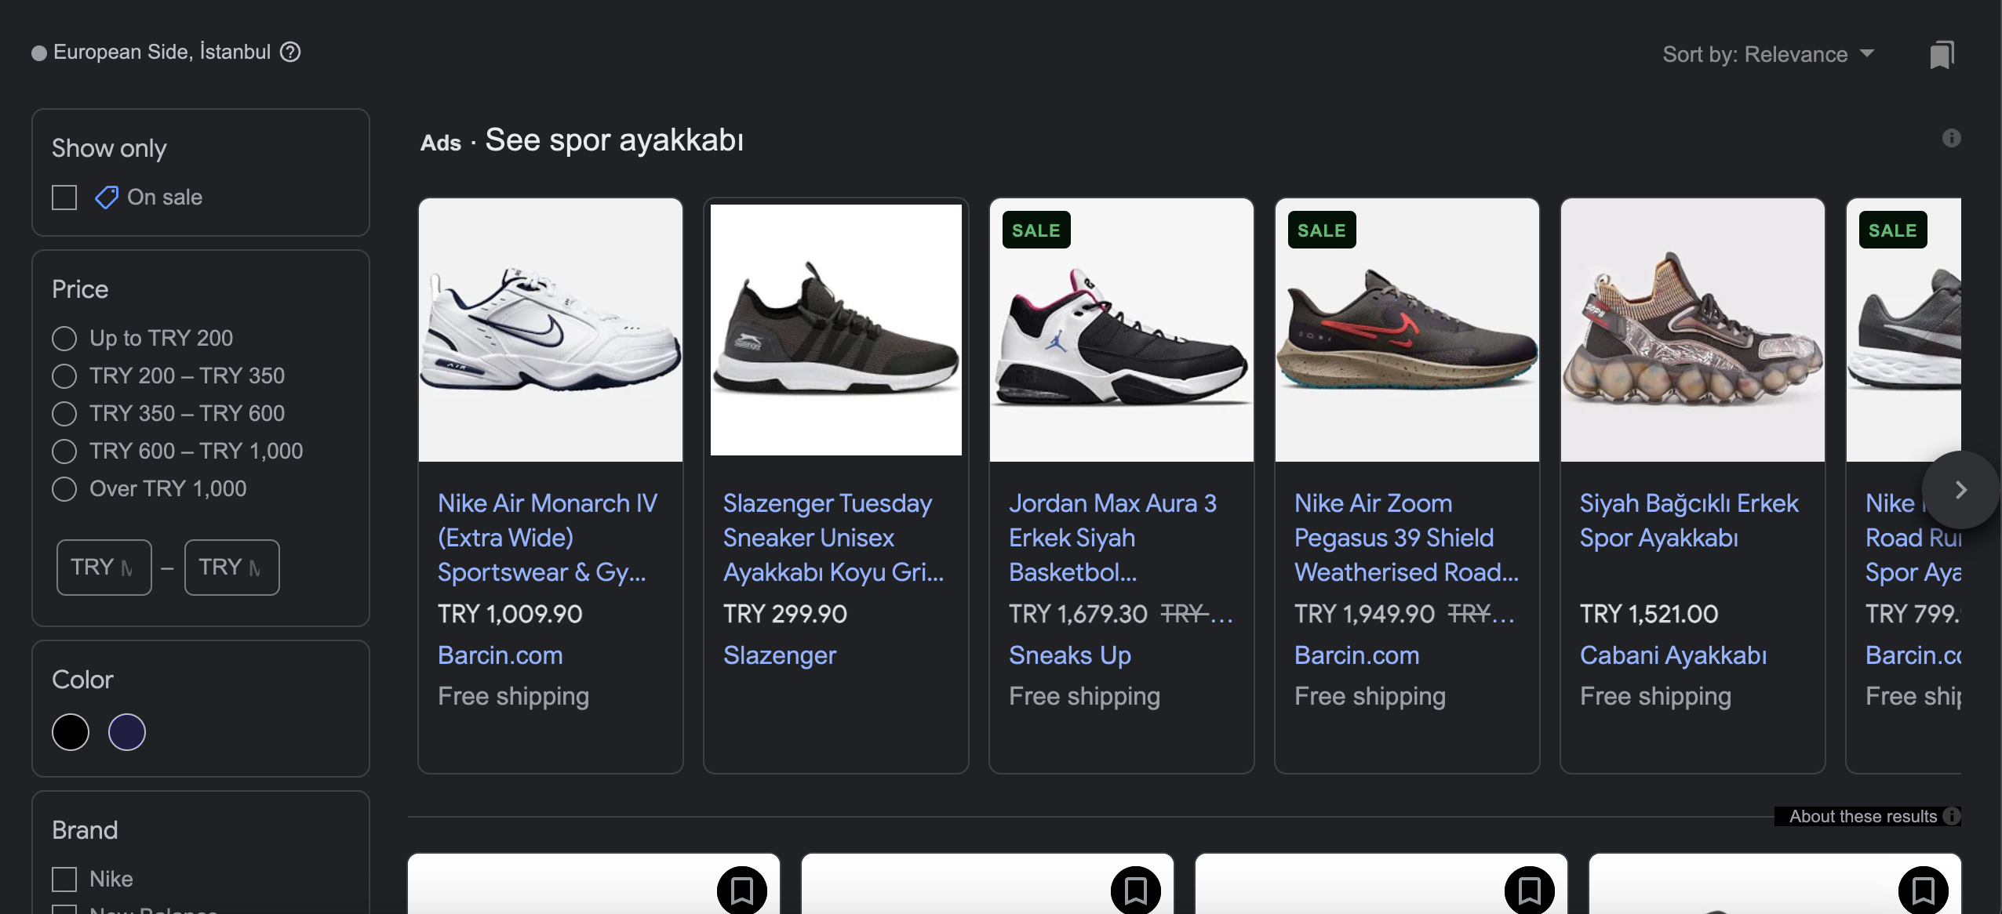
SOSYAL MEDYA REKLAMCILIĞI

Slide 7
SOSYAL MEDYA REKLAMCILIĞI
Youtube reklamları
YouTube reklamları google ads üzerinden verilir.
YouTube platformunda birden fazla seçenekte video ya da görüntülü olarak reklam vermemizi sağlayan bir reklam aracıdır.
İlgili kanalları ya da videoları hedefleyebilirsiniz.
Yayın içi reklamlar ya da 6.snlik atlama reklamları oluşturabilirsiniz.
Tüm detayları ile Youtube reklamları kısmında anlatılacaktır.

Slide 8
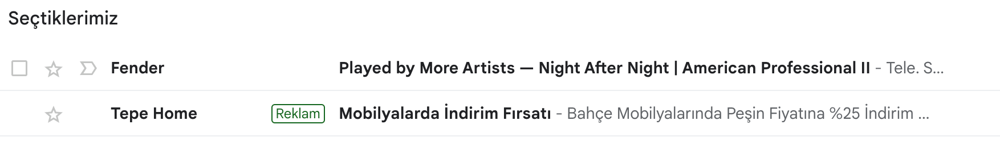
SOSYAL MEDYA REKLAMCILIĞI
Gmail reklamları
Eposta adresimize gelen reklam türüdür.
Detayları ilerleyen modüllerde oluşturulması anlatılacaktır.

Slide 9
SOSYAL MEDYA REKLAMCILIĞI
Uygulama ağı reklamları
Uygulamalarımızı daha fazla kişi tarafından indirilmesini sağlamak için kullanmış olduğumuz bir kampanya türüdür.
Uygulama reklamları Google Play ve App Store’daki uygulamalara yönlendirme yaparak Google Arama Ağı, Görüntülü Reklam Ağı ve Youtube’da reklam olarak çıkamamızı sağlar.
Uygulama ağı reklamları ile ilgili ayrıntılı bilgiler, ilgili kısımda verilecektir.

Slide 10
SOSYAL MEDYA REKLAMCILIĞI
Google’ın Diğer Pazarlama Hizmetleri
Google Adsense nedir?
Google Analytics nedir?
Google Tag Manager (Etiket Yöneticisi) nedir?
Google Search Console nedir?
Google My Business (Benim İşletmem) nedir?

Slide 11
SOSYAL MEDYA REKLAMCILIĞI
Google Adsense Nedir?
Adsense; internet yayıncılarının site içeriğinde yer alan reklamları göstererek para kazanmalarını sağlayan bir Google ürünüdür. Reklamlar, ziyaretçilerin sitede ya da browser üzerinde aradıkları konulara ve ilgi alanlarına uygun olduğu için hem sayfaları zenginleştirir hem de siteden para kazanma olanağı sağlar.
Adsense, yayıncılara özelleştirilmiş web veya site araması da sunma imkanı sağlamaktadır. Böylece yayıncılar, arama sonuçları sayfalarında gösterilen reklamlar ile de kazanç sağlayabilirler.

Slide 12
SOSYAL MEDYA REKLAMCILIĞI
Google Analytics Nedir?
Google Analytics web site performans analiz servisidir. Temel web sitesi raporlarının yanında oldukça gelişkin özellikleri de içinde barındırır.
Web sitemize gelen trafik konusunda bize ayrıntılı bilgiler verir. Google Analytics sayfamıza gelen insanların sayısı, demografik bilgisi, bulunduğu konum bilgisi, yaş bilgisi ve kullanıcıların oturum bilgileri gibi verileri paylaşan bir analiz aracıdır.
Dönüşümleri takip edip yeniden pazarlama kampanyalarını yönetmek ve pazarlama stratejimizi belirlemek için çok faydalı analizler yapmamızı sağlar.

Slide 13
SOSYAL MEDYA REKLAMCILIĞI
Google Tag Manager Nedir? (Etiket Yöneticisi)
Google Analytics ile farkı; Google Analytics sayfamıza gelen insanların sayısı, demografik bilgisi, bulunduğu konum bilgisi, yaş bilgisi ve kullanıcıların oturum bilgileri gibi verileri paylaşan bir analiz aracıdır.
Google Tag Manager’da ise bu analiz daha derinlere iner ve sayfamızda olan bir çok aksiyonu takip edebiliriz. Yani kim hangi sayfaya girmiş, hangi buton kaç kez tıklanmış, sayfayı aşağı doğru kaç kişi kaydırmış. Hangi sayfadan diğer sayfalara geçişler yapılmış (davranış akışı), sayfadaki kod hataları nelerdir gibi bilgileri yakalamamızı sağlayan üst düzey bir analiz aracıdır.
Özetle; Google Tag Manager sitemize kaç kişi girmiş sorusundan ziyade, sitemizde kaç kişi ne yapmış sorusuna cevap verir.
Ayrıca sitemize ekleyip takip gerçekleştirebileceğimiz bir çok kod Google Tag Manager sayesinde tek bir yerden eklenir ve yönetilir. Bu sayede karmaşık süreçler basite indirgenir.

Slide 14
SOSYAL MEDYA REKLAMCILIĞI
Google Search Console Nedir?
Google Search Console, Google tarafından sunulan ve Google Arama sonuçlarında sitenizin nasıl yer aldığını izlemenize, yönetmenize ve sorunları gidermenize yardımcı olan ücretsiz bir hizmettir. Search Console, aşağıdaki işlemler için araçlar ve raporlar sunar.
Google’ın sitenizi bulabildiğini ve tarayabildiğini onaylama.
Dizine ekleme sorunlarını düzeltme ve yeni/güncellenmiş içeriğin yeniden dizine eklenmesini isteme.
Siteniz için Google Arama trafik verilerini görüntüleme, sitenizin Google Arama’da görünme sıklığı, sitenizin gösterilmesini sağlayan arama sorguları, arama yapanların bu sorgular için ne sıklıkla tıklama yaptıkları ve daha fazlası.
Google; sitenizde dizine ekleme, spam veya başka sorunlarla karşılaştığında uyarılar alma.
Web sitenize hangi sitelerin bağlantı verdiğini gösterme.
AMP, mobil kullanılabilirlik ve diğer arama özellikleriyle ilgili sorunları giderme

Slide 15
SOSYAL MEDYA REKLAMCILIĞI
Google My Business Nedir? (Google Benim İşletmem)
Google Benim İşletmem ile Google’da kolayca ve ücretsiz bir işletme kaydı oluşturursunuz. Bu kayıt ile işletmeniz, insanlar sizi veya benzer işletmeleri Google Arama Ağı veya Google Haritalar’da aradıklarında karşılarına çıkar.

Slide 16
SOSYAL MEDYA REKLAMCILIĞI
Reklamlara çıkmadan önce belirlememiz gereken 10 nokta
Hedef kitleniz kim?
Ürünümüz bu hedef kitlenin hangi sorununu çözecek?
Neden bizden alsınlar?
Fiyat ve garanti politikamız var mı?
Referanslarımız var mı?
Promosyonlarımız var mı?
Web sitemizin hızı ve mobile entegrasyonu uygun mu?
Web sitemizde tıklanabilir telefon numaraları var mı?
Hangi tipte reklam çıkacağımızı belirledik mi?
Rekiplerimizin reklam kampanyaları kontrol edildi mi?

Slide 17
SOSYAL MEDYA REKLAMCILIĞI
1. Hedef kitle
Ayrıntılı demografik yapı
Ortak davranış özellikleri (site ziyaretleri vb)
Ortal ilgi alanları

Slide 18
SOSYAL MEDYA REKLAMCILIĞI
2. Ürün/Hizmetiniz hedef kitlenin hangi sorununu çözecek
Hedef kitlenin sorunlarını tespit edin.
Bu sorunların kaynağını tespit edin.
Sorunların kaynağının ürün ya da hizmetiniz ile nasıl yok edeceğinizi belirleyin.
Rakiplerinizin ürün/hizmetlerinin almış olduğu negatif yorumları iyileştirin.

Slide 19
SOSYAL MEDYA REKLAMCILIĞI
3. Neden bizden alsınlar? sorusuna yanıt bulun
Hedef kitlemizin bizim ürün/hizmetimizi neden seçmesi gerektiği ile ilgili onlara sebep sunun.
Rakiplerinizden neleri ‘farklı’ yaptığınızın listesini çıkarın.
Rakiplerinizin ürün/hizmetinden ‘ekstra’ olarak ne sunduğunuzu belirleyin.

Slide 20
SOSYAL MEDYA REKLAMCILIĞI
4. Fiyat ve garanti sunun
Marka domisyanu yok ise başlangıçta fiyatlarınızı rakiplerinizin fiyat aralığında sunmaya çalışın.
Garanti seçeneğinin ürün/hizmetinize uygun olmadığını düşünüyorsanız dahi “Garanti” seçeneğini sunun. Garanti özelliğinin sağlayacağı ek satışlar, bu hizmetten doğan dezavantajlı durumları fazlasıyla kapatacaktır.

Slide 21
SOSYAL MEDYA REKLAMCILIĞI
5. Referans Sunun
İnsanlar referans sunulan ürün/hizmetleri sunulmayanlara oranla %43 oranında daha fazla tercih ediyorlar. Ürün ve hizmetlerinizi sunarken mutlaka referans sunun.
Bilimsel araştırmalar
Hizmeti ya da ürünü kullanan kullanıcıların referansı

Slide 22
SOSYAL MEDYA REKLAMCILIĞI
6. Promosyon oluşturun
Ürün ve hizmetinizde mutlaka promosyon oluşturun. Promosyonlar kullanıcının fiyat algısında bir çapa etkisi yaratacak ve satın alma dönüşümlerinizi ciddi oranda artıracaktır. Gerekirse fiyatlarınızı artırın ve yaptığınız özel indirimler ile fiyatın eski konumuna düşmesini sağlayın.
Yapmış olduğunuz indirimi ya da promosyonu mantıklı bir sebeple sunun.

Slide 23
SOSYAL MEDYA REKLAMCILIĞI
7. Web siteniz mobil uyumlu ve hızlı açılır olmalı
Mobil kullanıcı oranları gittikçe daha çok artmaktadır. Site düzeninizi mobile uyumlu yapılmalıdır.
Ürün ve hizmetlerinizin mobilden kolay ulaşılabilir olduğuna dikkat edilmeli.
Web sitenizin açılış hızı 4.sn’den uzun olmamalıdır. 4sn’den uzun süre açılmayan sitelerdeki “bounce rate” oranı %76 seviyesinin üzerindedir.
Web sitenizin hızını ölçmek için aşağıdaki google servisini kullanabilirsiniz.
https://pagespeed.web.dev/

Slide 24
SOSYAL MEDYA REKLAMCILIĞI
8. Sitenize tıklanabilir telefon bağlantısı koyun
Reklam kalitenizi ve telefon uzantısı için sitemizde tıklanabilir telefon adresinizin olması önemlidir.
Aynı şekilde WhatsApp iletişim kısmının olması kullanıcılara güven verecektir.
Bu iletişim kanalları sayesinde kullanıcılar sizinle hızlı bir şekilde irtibata geçerek güven sağlamış olacaksınız.

Slide 25
SOSYAL MEDYA REKLAMCILIĞI
9. Hangi tip reklam kampanyasının bizim içim uygun olacağını belirleyin
Hangi tip kampanyanın işletme amaçlarınız için uygun olduğunu saptayın. Her reklam türü SWOT analiz yapıp kampanya uygunluğunu belirleyebilirsiniz.
SWOT analizi: güçlü, zayıf, fırsatlı ve tehlikeli yönlerinizi analiz etmelisiniz.
Hizmet vereceğiniz firmanın SWOT analizi.
İlgili ürün/hizmetin SWOT analizi.

Slide 26
SOSYAL MEDYA REKLAMCILIĞI
10. Rakip reklamlarının kontrolü
Rakiplerinizin reklamlarını kontrol etmek için reklama çıkacağınız anahtar kelimelerle inceleyin ve size ilham verecek noktalardan esinlenin.

